Slide 1

张建忠 徐敬东 编著
清华大学出版社 出版
ISBN：9787302436959

Slide 2
IPv4的局限性
IPv4：部署较为简单，具有良好的健壮性和互操作性。实践证明IPv4的基本设计思想是正确的
地址空间不足
长度为32位→2³²→子网划分→NAT
IPv4地址空间危机是IP协议升级的主要动力
性能有待提高：IP报头的设计、IP选项和头部校验和的使用
安全性缺乏：IPSec只是IPv4的一个选项
配置较为繁琐：，IPv4地址、掩码等
服务质量欠缺：主要依赖IP报头中的“服务类型”字段

Slide 3
IPv6的新特征
全新的报文结构：报头分为基本头和扩展头，基本头的长度固定
巨大的地址空间：长度为128位→3×10³⁸→IPv4的296倍→地球表面每平方米6.65×10²³个
有效的层次化寻址和路由结构：巨大的地址空间能够更好的将路由结构划分出层次
内置的安全机制：IPSec是标准的组成部分
自动地址配置：有状态配置和无状态配置
QoS服务支持：流标签

Slide 4
IPv6地址
作用：表示互联网设备到一个网络的连接(或接口)
具有多个网络连接的互联网设备应具有多个IPv6地址
多个IPv6地址可以绑定到一条物理连接（或接口）上，使一条物理连接（或接口）具有多个IP地址
IPv6地址长度为128位二进制数
IP地址数量：2¹²⁸
数量为：340,282,366,920,938,463,463,374,607,431,768,211,456个
IPv4为：4,294,967,296个

Slide 5
IPv6地址表示法
如何表示IPv6地址？
点分十进制表示法？
如何表示IPv6地址中的网络号部分和主机号部分？
掩码？
×
×

Slide 6
IPv6地址表示法
冒号十六进制表示法
双冒号表示法
地址前缀：区分网络号和主机号

Slide 7

冒号十六进制表示法
将IPv6的128位地址按每16位划分为一个位段，每个位段转换为一个十六进制数，十六进制数之间用“:”隔开
可移除每个位段前导的“0”

Slide 8
双冒号表示法
将多个连续为0的位段简写为“::”
一个IPv6地址中只能包含一个“::”
双冒号代表的位段数、双冒号前面的位段数、双冒号后面的位段数总和应为8
2001:1:0:0:0:0:c030: BF97→2001:1::C030:BF97
IPv6地址的开始几个位段为0（或最后几个位段为0），也可以用双冒号表示法表示
0:0:0:0:0:0:0:1 → ::1
2001:1:0:0:0:0:0:0 →2001:1::
0:0:0:0:0:0:0:0 → ::

Slide 9
IPv6地址前缀
“地址/前缀长度”：区分网络号和主机号
“地址”：IPv6地址
“前缀长度”：前多少位为网络号部分
2001:D3::/48→2001:D3::的前48位为其地址前缀
2001:D3::的前48位为其网络号部分
2001:D3:0:2F3B::/64→21DA:D3:0:2F3B::的前64位为其地址前缀
21DA:D3:0:2F3B::的前64位为其网络号部分

Slide 10
IPv6地址的主要类型
分为单播地址（unicast address）
组播地址（multicast address）
任播地址（anycast address）
特殊地址（special address）

Slide 11
单播地址
用于标识IPv6网络中的一个区域中单个网络接口
发送到单播地址的IPv6数据报将被传送到该地址标识的接口上
单播地址分为
全球单播地址（global unicast address）
链路本地地址（link-local address）
站点本地地址（site-local address）

Slide 12
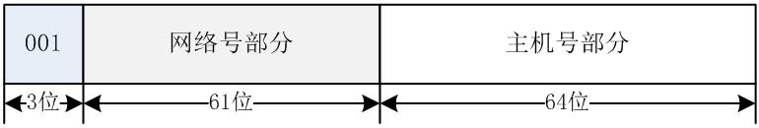
全球单播地址
类似于IPv4中的公网IP地址，用于全球范围内的互联网寻址
全球单播地址以“001”开始，其后的61位通常用于网络和子网的划分，最后64位标识主机的接口

Slide 13
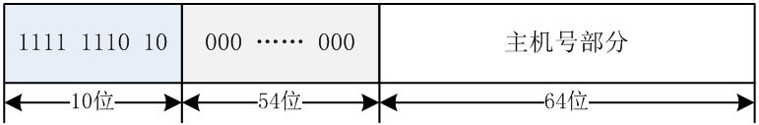
链路本地地址
用于同一链路上邻居结点之间的通信
使用该地址的IPv6数据报不能穿越路由器
以“1111111010”开始，后跟随54位的“0”，地址前缀为“FE80::/64”，最后64位为主机的接口标识

Slide 14
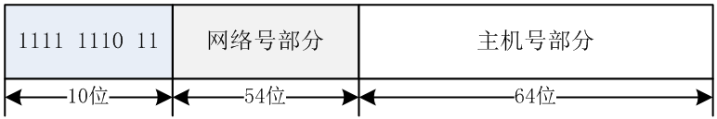
站点本地地址
类似于IPv4的私有地址（192.168.xx.xx、10.xx.xx.xx等），用于标识私有互联网中的网络连接
在所属站点的私有互联网范围内有效，以其做地址的IPv6数据报可被站点中的路由器转发，但不能转发出该站点范围
以“1111111011”开始，随后54位用于站点中子网划分，最后64位标识主机的接口，常以“FEC0”开始

Slide 15
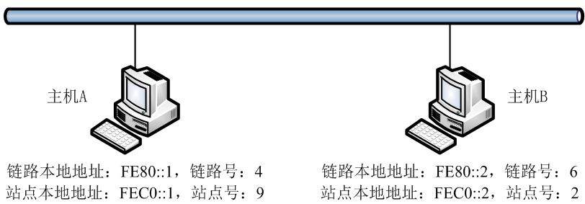
区域标识符（zone ID）
链路本地地址和站点本地地址可以重复使用
链路本地地址可以在不同的链路上重复使用
站点本地地址可以在一个组织内部的不同站点上重复使用
区域标识符（zone ID）：一个IPv6地址具体属于哪个链路或哪个站点，用于解决二义性问题
地址具体形式：Address%zoneID
FE80::1%6：第6号链路上的FE80::1
FEC0::1%2：第2号站点上的FEC0::1
zoneID由本地结点分配
同一条链路或同一个站点，不同的结点可能会分配不同的链路号或不同的站点号

Slide 16
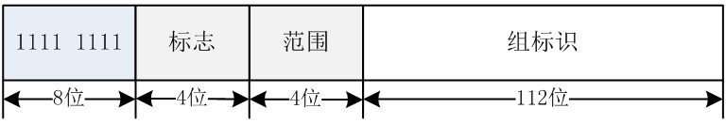
组播地址
表示一组IPv6网络接口，发送到该地址的数据报会被送到由该地址标识的所有网络接口
通常在一对多的通信中使用，只能用作目的地址而不能用作源地址
一个结点不但可以同时收听多个组播组的信息，而且可以在任何时候加入或退出一个组播组
由8位的“11111111”开始，后跟4位的标志、4位的范围和112位的组标识→以“FF”开头
IPv6中抛弃了广播地址，一对多的广播通信也需要利用组播方式实现

Slide 17
任播地址
任播地址也称泛播地址
用于表示一组网络接口，发送到该地址的数据报会被传送到由该地址标识的其中一个接口，该接口通常是最近的一个
通常在一个对多个中的任何一个通信中使用，一个发送，组中的一个接收并处理即可
任播地址需要从单播地址空间中分配，没有自己单独的地址空间

Slide 18
特殊地址
非指定地址：0:0:0:0:0:0:0:0（或::）
表示一个网络接口上的IPv6地址还不存在
不能分配给网络接口，也不能作为目的地址使用
在某些特殊场合可以用做源地址。
回送地址：0:0:0:0:0:0:0:1（或::1）
与IPv4的127.0.0.1类似
允许结点向它自己发送数据报
兼容地址：包括IPv4兼容地址、IPv4映射地址、6to4地址等
在IPv4向IPv6过渡时期可能会用到

Slide 19
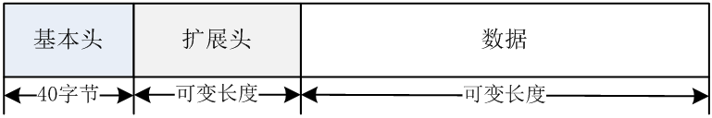
IPv6数据报
IPv6数据报由一个IPv6基本头、多个扩展头和上层数据单元组成

Slide 20
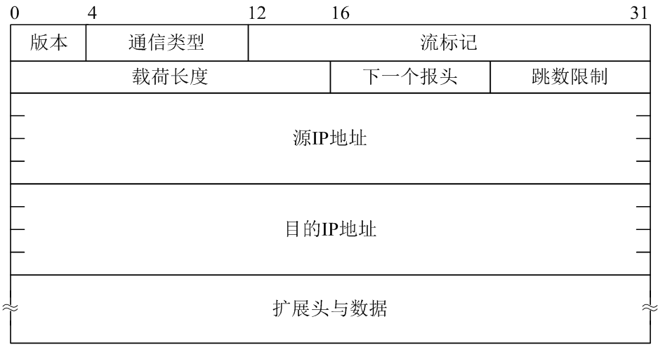
IPv6基本头
IPv6基本头：40字节固定长度，包含了发送和转发该数据报必须处理的一些字段

Slide 21
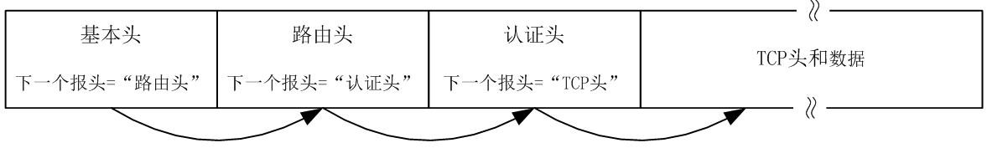
扩展头
IPv6数据报可以包含0个或多个扩展头
扩展头一定位于基本头之后
基本头和扩展头中的“下一个报头”字段指出下一个扩展头的类型。最后一个扩展头中的“下一个报头”字段指出高层协议的类型

Slide 22
IPv6扩展头
逐跳选项头：指定数据报传输路径上每个中途路由器都需要处理的一些转发参数
路由头：指出数据报在从源结点到达目的结点的过程中需要经过的一个或多个中间路由器
目的选项头：为中间结点或目的结点指定数据报的转发参数
分片头：用于IPv6的分片和重组服务
认证头：用于IPv6数据报的数据认证、数据完整性验证和防重放攻击
封装安全有效载荷头：用于IPv6数据报的数据保密、数据认证和数据完整性验证

Slide 23
ICMPv6 — 组播侦听者发现
组播侦听者发现：一组路由器和结点之间交换的报文，允许路由器发现每个接口上都有哪些组播组
MLD查询报文：路由器使用MLD查询报文查询一条连接上是否有组播收听者
通用MLD查询：查询一条连接上所有的组播组
特定MLD查询：查询一条连接上某一特定的组播组
MLD报告报文
组播接收者在响应MLD查询报文时发送
组播接收者希望接收某一组播地址的信息时发送
MLD完成报文：指示组播接收者希望离开某一特定的组播组

Slide 24
ICMPv6 —邻居发现
邻居发现：定义了一组报文和过程，用于探测和判定邻居结点之间的关系
邻居发现中的五种报文
路由器请求报文
路由器公告报文
邻居请求报文
邻居公告报文
重定向报文

Slide 25
路由器请求与路由器公告（1）
路由器与主机之间交换的报文，用于本地IPv6路由器的发现和链路参数配置
路由器请求报文：用于主机发现链路上的IPv6路由器
路由器公告报文
IPv6路由器周期性地发送路由器公告报文
收到主机发送的路由器请求报文后立即响应该报文
用于通知链路上的主机应使用的地址前缀、链路MTU、是否使用地址自动配置等信息

Slide 26
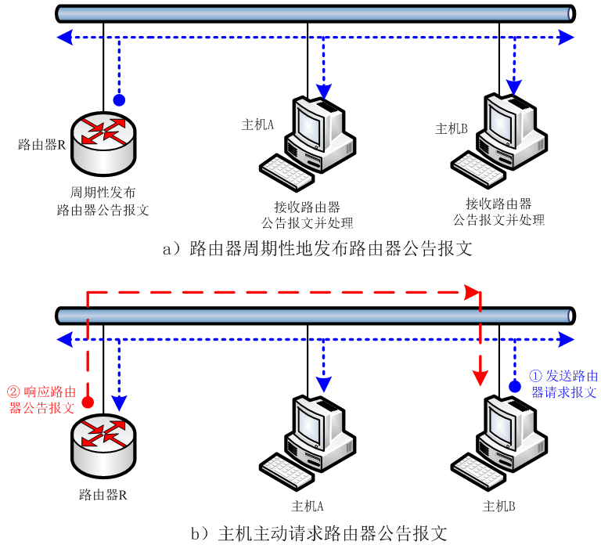
路由器请求与路由器公告（2）

Slide 27
邻居请求与公告（1）
本地结点之间交换的报文，这些结点既可以是主机也可以是路由器
用于实现物理地址解析、邻居结点不可达探测、重复地址探测等功能
邻居请求报文：用于发现本链路上一个结点的物理地址
邻居公告报文：
结点使用邻居公告报文响应邻居请求报文
结点主动发送邻居广播报文，以通知其物理地址的改变

Slide 28
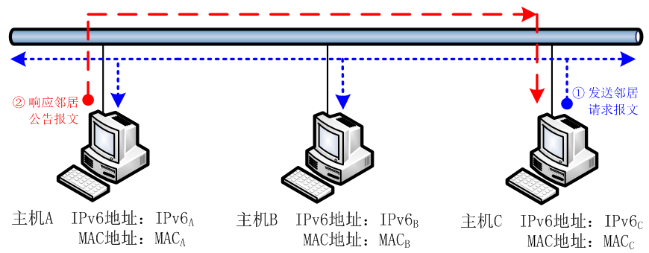
IPv6物理地址解析
类似于IPv4的ARP

Slide 29
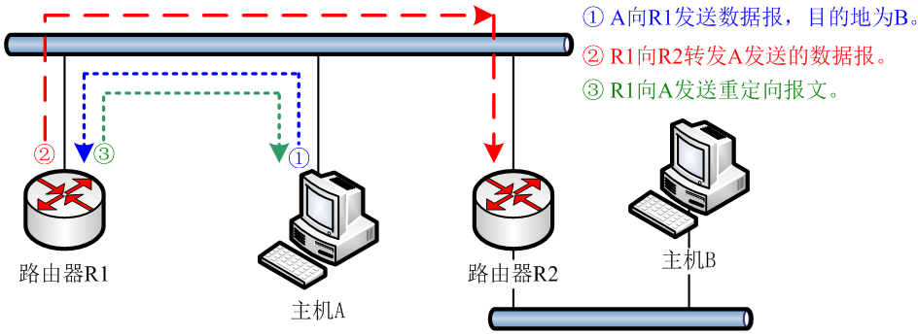
路由重定向
由IPv6路由器发送，用于通知某本地主机到达一个特定目的地的更好路由

Slide 30
地址自动配置
链路本地地址配置
IPv6协议启动时每个接口自动生成一个链路本地地址
网络前缀：FE80::/64，后64位自动生成
无状态地址配置
主机发送路由器请求报文，询问是否存在本地路由器
如未收到路由公告报文，则需使用有状态或手工方式配置
如收到路由公告报文，则更新MTU值、跳步限制数、路由表等，同时自动生成IPv6地址
有状态的地址配置
需要DHCPv6服务器的支持
主机向DHCPv6服务器多播“DHCP请求消息”
DHCPv6服务器在返回的“DHCP应答消息”中将分配的地址返回给请求主机

Slide 31
路由选择
IPv6路由选择：路由表，目的地缓存表
IPv6路由器表：包含许多（P, R）对序偶
P：目的网络前缀
R：到目的网络路径上的“下一个”路由器的IPv6地址
目的地缓存表：动态生成的一个表，保存最近的路由选择结果
由于目的地缓存表通常比路由表小很多，因此路由的查找效率比较高

Slide 32
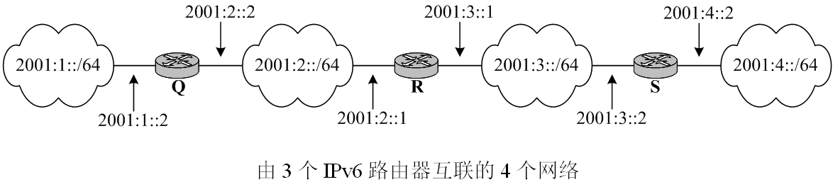
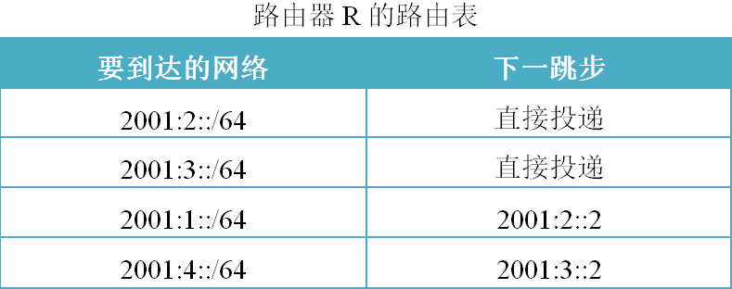
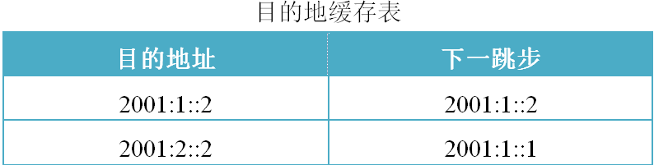

Slide 33
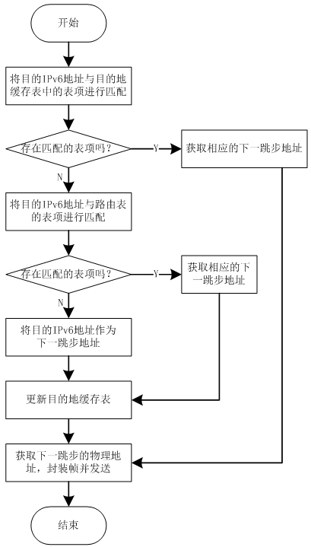
主机的路由选择
与路由器路由的区别
如果在目的地缓存表和路由表未找到与目的IPv6地址匹配的表目，那么主机路由选择算法认为该目的地可以不经路由器直接到达

Slide 34
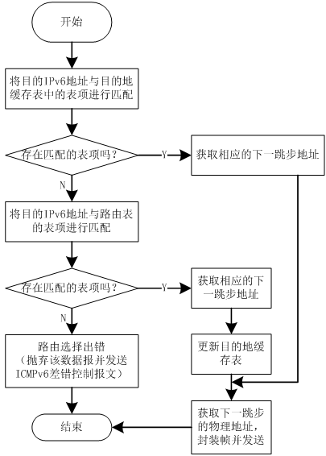
路由器的路由选择
与主机路由的区别
如果在目的地缓存表和路由表未找到与目的IPv6地址匹配的表目，那么路由器路由选择算法认为该目的地不可达

Slide 35
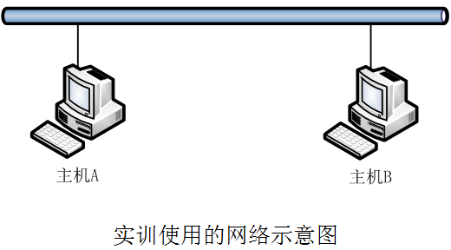
实验：配置IPv6地址

Slide 36
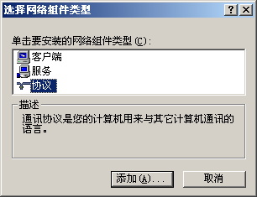
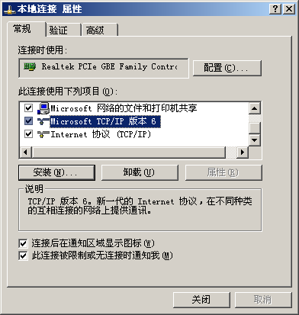
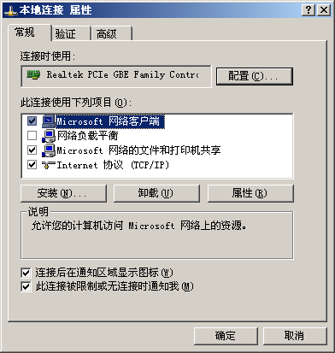
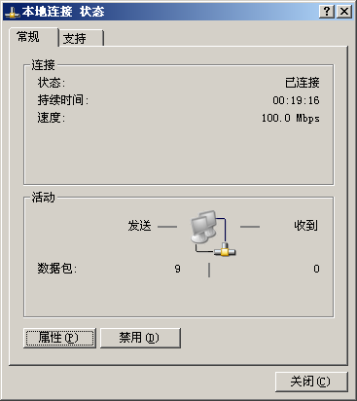
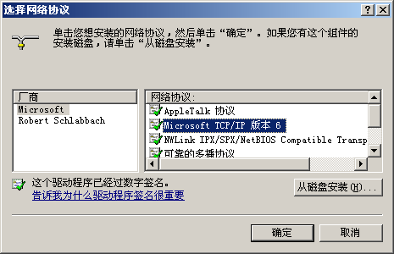
IPv6协议的安装

Slide 37
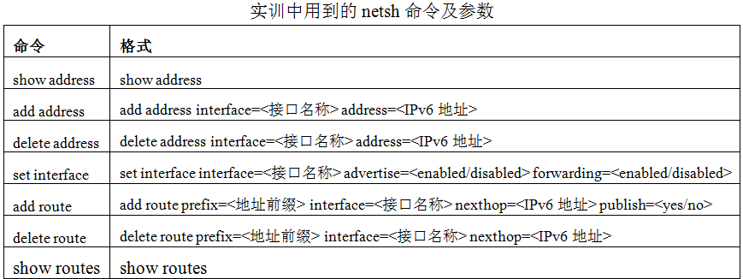
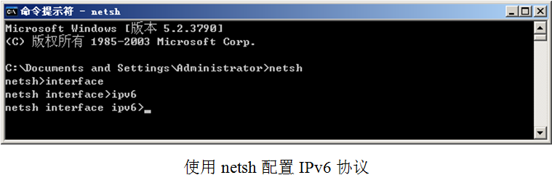
IPv6地址配置

Slide 38
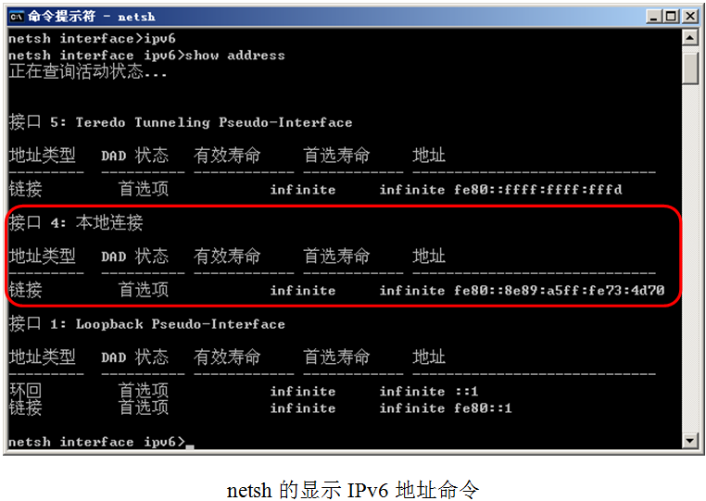
显示IPv6地址

Slide 39
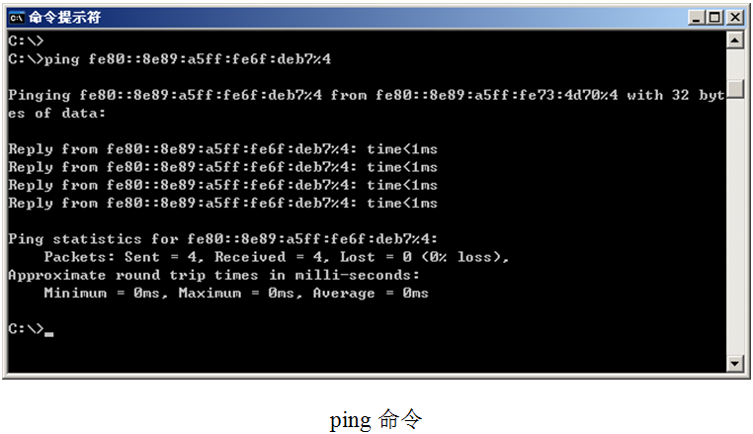
链路本地地址

Slide 40
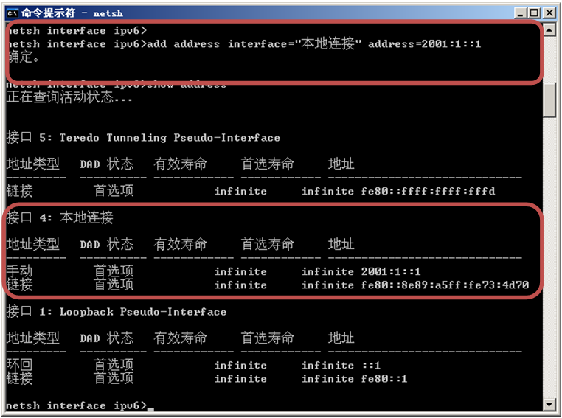
手工添加IPv6地址

Slide 41
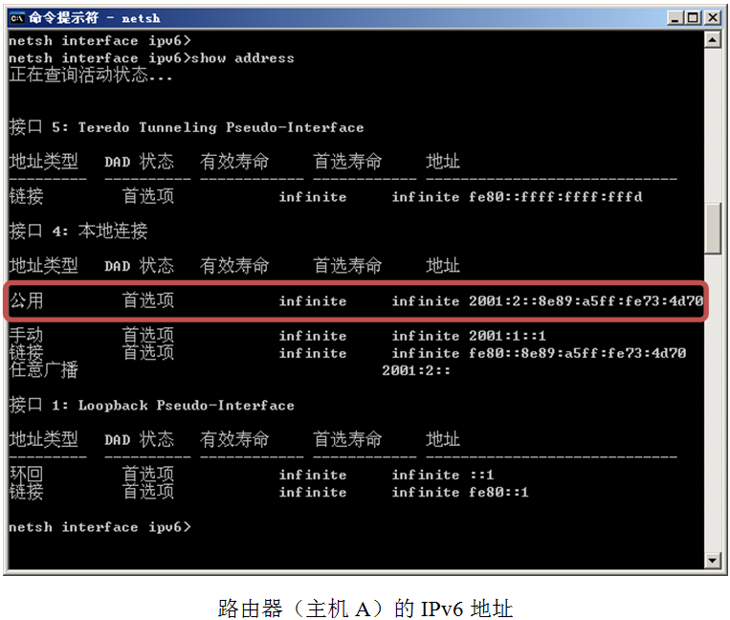
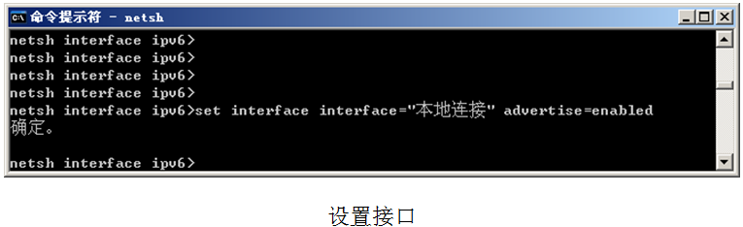
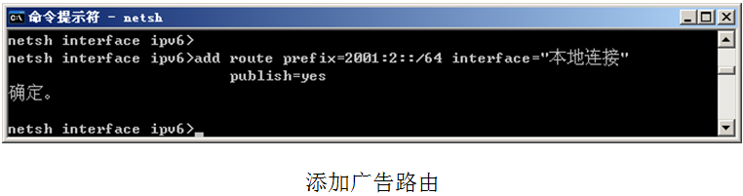
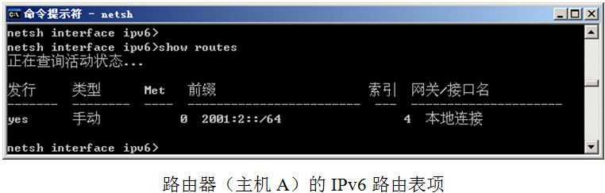
自动配置IPv6地址——路由器（主机A）一侧

Slide 42
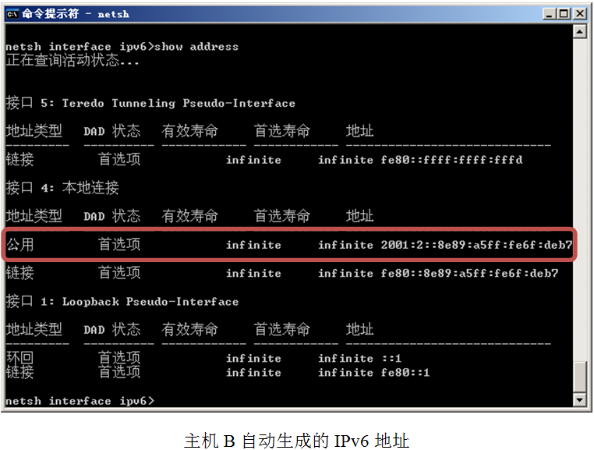
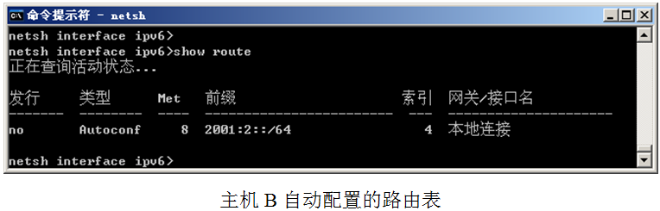
自动配置IPv6地址——主机（主机B）一侧
注意：主机（主机B）不能启用路由

Slide 43
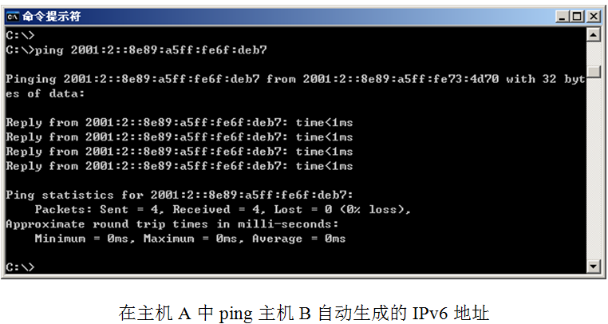
验证自动配置IPv6地址

